Slide 1

Modří jednorožci a růžová autíčka
Sociologie
(Porodní asistentky – PS)
(Zdravotničtí záchranáři – PS)
(Všeobecné ošetřovatelky – PS)
Tomáš Doseděl
dosedel@fss.muni.cz
www.fss.muni.cz

Slide 2
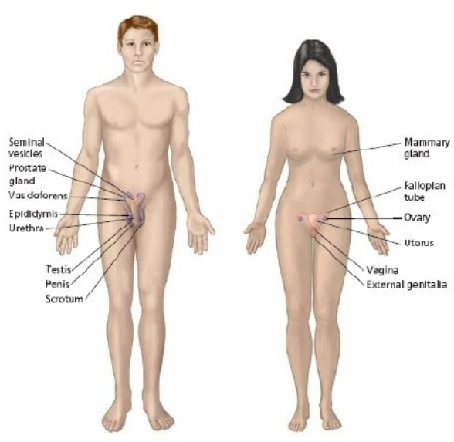
Kluci vs. holky
Čím se lišíme?
Biologicky
Společensky ► CVIČENÍ

Slide 3
Gender nebo pohlaví?
Pohlaví: biologický pojem, přítomnost primárních/sekundárních pohlavních znaků
Nebinární osoby
hermafrodit / intersexuál
http://www.eccentricclub.cz/2015/01/mame-mit-v-obcance-uvedeno-pohlavi-52-variant-pohlavni-orientace-na-facebooku/
potřebujeme to? vadí nám to?

Slide 4

Gender nebo pohlaví?
Pohlaví: biologický pojem, přítomnost primárních/sekundárních pohlavních znaků
Gender: společenská role příslušníků jednotlivých pohlaví
Kde se to v nás bere?

Slide 5
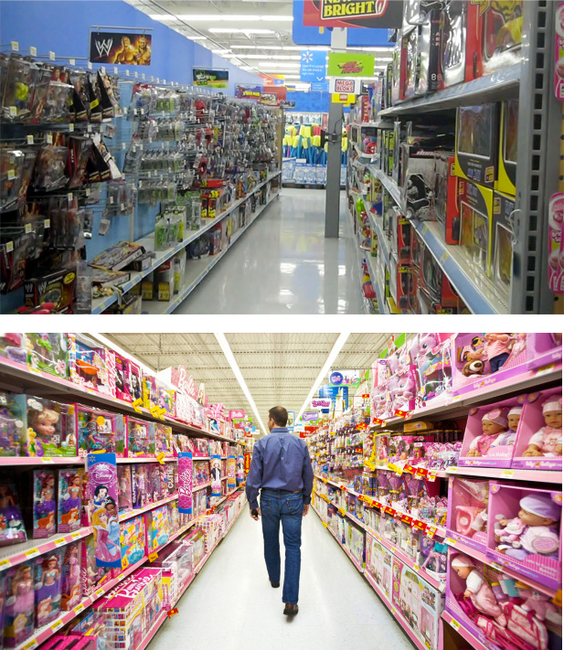
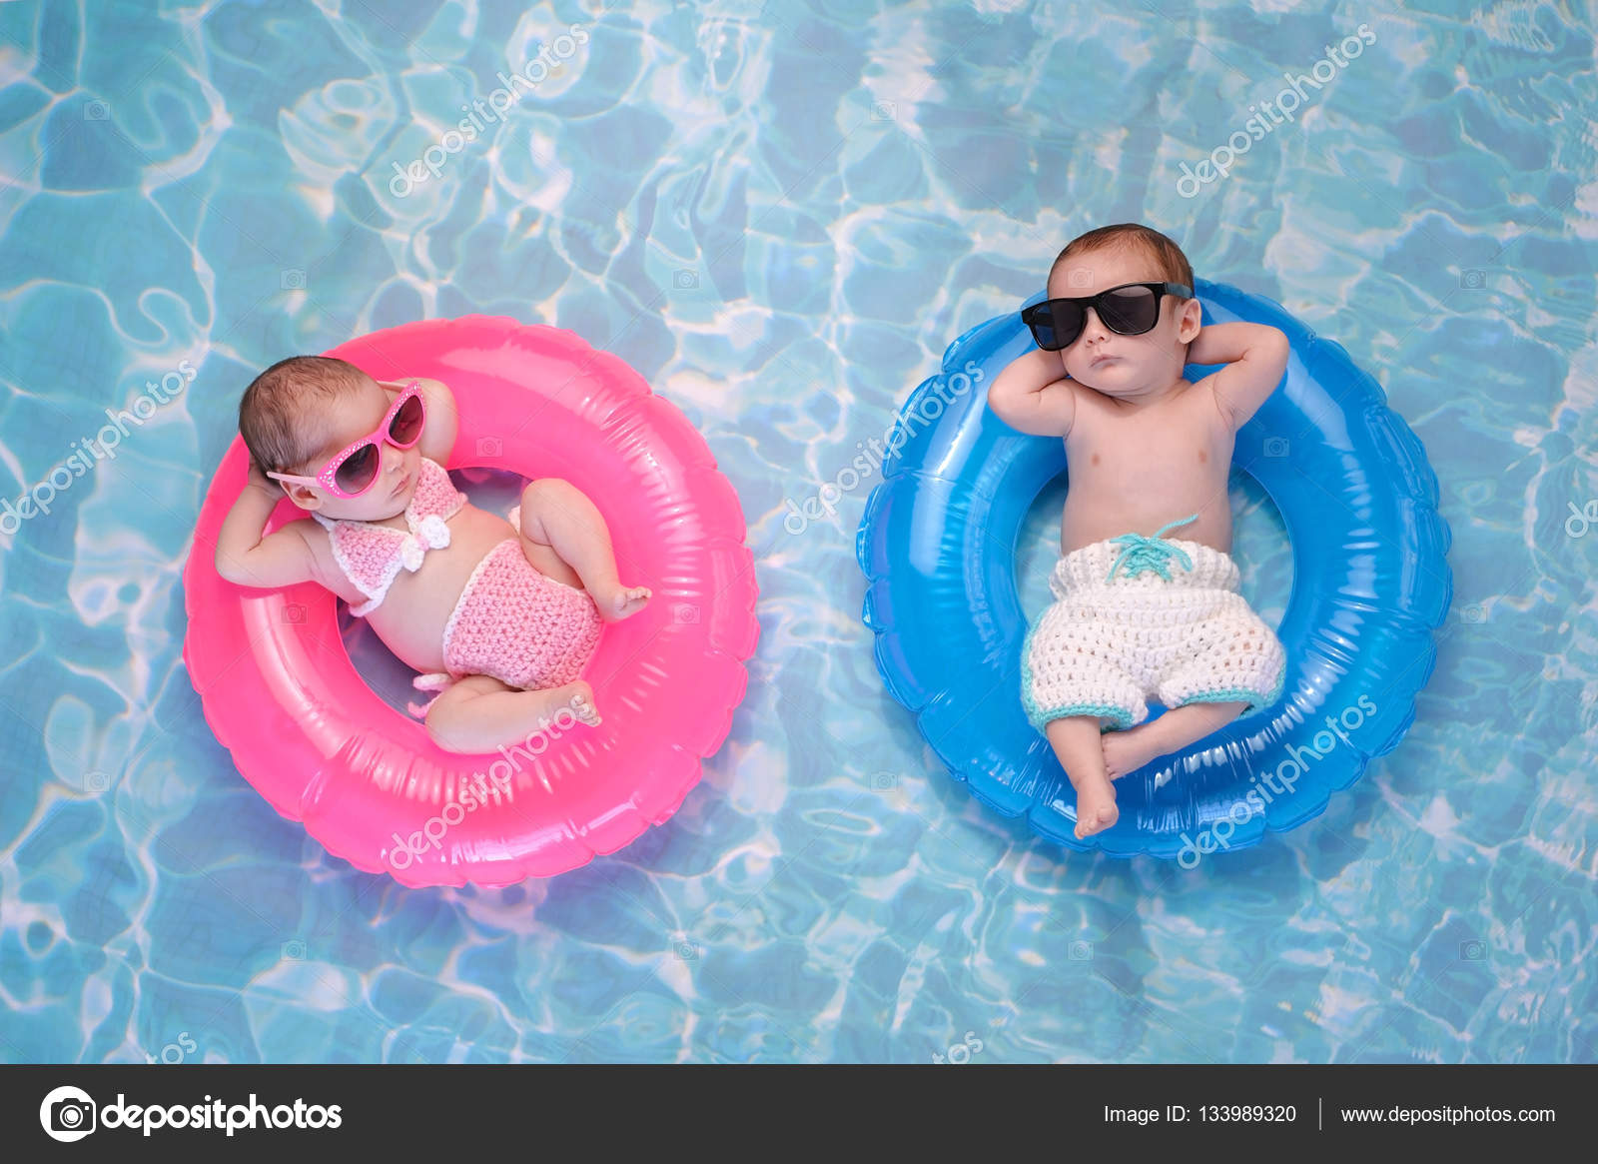
Socializace do genderu

Slide 6
Socializace do genderu
O klucích a holkách hovoříme odlišně ► CVIČENÍ

Slide 7
Socializace do genderu
O klucích a holkách hovoříme odlišně
Dáváme jim jiné hračky

Slide 8
Socializace do genderu
O klucích a holkách hovoříme odlišně
Dáváme jim jiné hračky
Učíme je jinému chování
kluci se neperou • holky nebrečí
holky hrají fotbal • kluci jezdí s kočárkem

Slide 9
Socializace do genderu
O klucích a holkách hovoříme odlišně
Dáváme jim jiné hračky
Učíme je jinému chování
Pohádky a učebnice
princ a princezna
máma mele maso
The Prokop Family

Slide 10
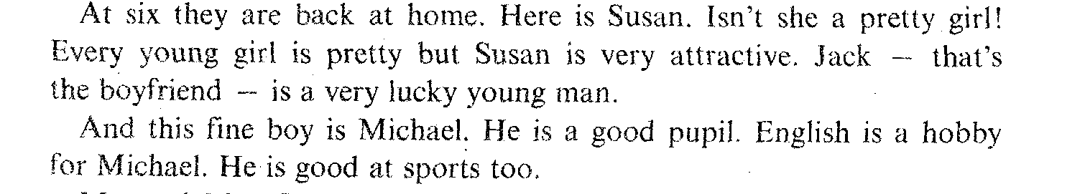
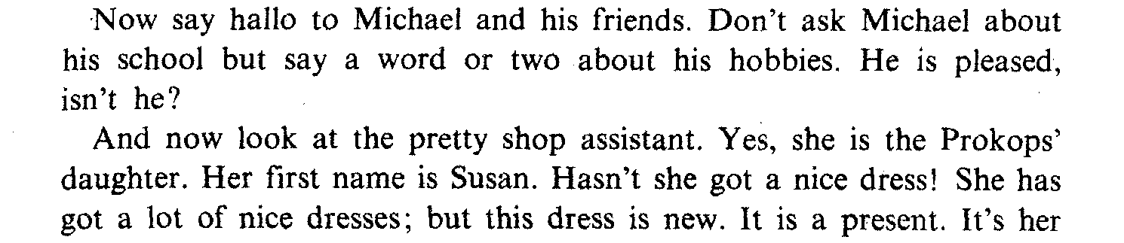
Socializace do genderu

Slide 11
Socializace do genderu
O klucích a holkách hovoříme odlišně
Dáváme jim jiné hračky
Učíme je jinému chování
Pohádky a učebnice
princ a princezna
máma mele maso
The Prokop Family
k čemu jsou holky na světě

Slide 12
K čemu jsou holky na světě
Aby z nich byly maminky,
aby se pěkně usmály
na toho, kdo je malinký.
Aby nás měl kdo pohladit
a povědět nám pohádku.
Proto jsou tady maminky,
aby náš svět byl v pořádku.

Slide 13
K čemu jsou kluci na světě
Páni kluci jsou tu k tomu, aby svět byl veselý. Vystartují ráno z domu, jako když je vystřelí.
Nevydrží chvíli v klidu, píšou na zeď, kdo co je, prozkoumají Antarktidu, promění se v kovboje.
Na potoce staví jezy, loví lvy a vorvaně, vymýšlejí vynálezy, chytí hvězdu do dlaně.
Neleknou se blesku, hromu, nevadí jim mráz a led. Páni kluci jsou tu k tomu, aby se svět točil vpřed.

Slide 14
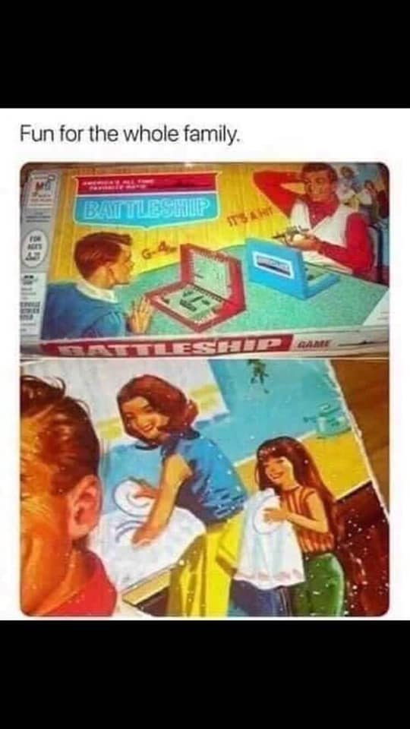

Slide 15
Genderová dělba práce
Tradičně:
  ženy pečující o domácnost (kuche, kirche, kindern)
  muži lovící potravu (chlebodárce)

Slide 16
Genderová dělba práce
Moderně:
  Roste podíl žen, které vstupují na trh práce
  Roste průměrné vzdělání žen (aktuálně více SŠ i VŠ vzdělaných žen než mužů)
  Dvoukariérová domácnost
A co na to muži?

Slide 17
Genderová dělba práce
A co na to muži?
Přebírají část péče o děti a domácnost
Je to dost? Je to dost rychle?
Mizí
Roste podíl svobodných matek

Slide 18
Dvojí metr

Slide 19
Dvojí metr
Muž pečující o dítě – hrdina
Žena odcházející do práce – kariéristka

Slide 20
Dvojí metr
Muž pečující o dítě – hrdina
Žena odcházející do práce – kariéristka
Biologická nezpůsobilost mužů starat se o dítě
Biologická nezpůsobilost žen vykonávat určitá povolání

Slide 21
Dvojí metr
Muž pečující o dítě – hrdina
Žena odcházející do práce – kariéristka
Biologická nezpůsobilost mužů starat se o dítě
Biologická nezpůsobilost žen vykonávat určitá povolání
Muž lovec, rozsévač semene
Žena coura

Slide 22
Dvojí metr
Muž pečující o dítě – hrdina
Žena odcházející do práce – kariéristka
Biologická nezpůsobilost mužů starat se o dítě
Biologická nezpůsobilost žen vykonávat určitá povolání
Muž lovec, rozsévač semene
Žena coura
Genderová struktura se mění jen pomalu

Slide 23
Důsledky na trhu práce
Gender Pay Gap: rozdíl mezi platy mužů a žen
ČR: 22 %
Přední místo v EU spolu se Slovenskem, ale také Německem a Rakouskem

Slide 24
Gender ve zdravotnictví?
Gender Pay Gap: rozdíl mezi platy mužů a žen
Skleněný strop/výtah, mocenské vztahy
Párování (lékař-sestra / záchranář-lékařka?)
Vztah zdravotník*ce × Pacient*ka
https://youtu.be/anv0BRs_T5w

Slide 25
Je problém i v léčbě?
Jiné nemoci?
Jiné příznaky?
Jiné dávkování?
Jiné klinické studie?

Slide 26
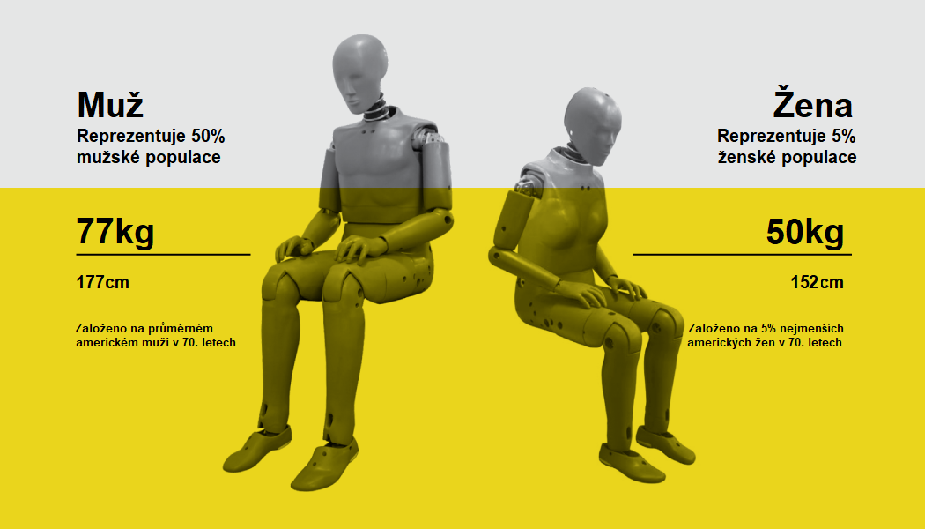
Pro záchranáře: crash testy

Slide 27
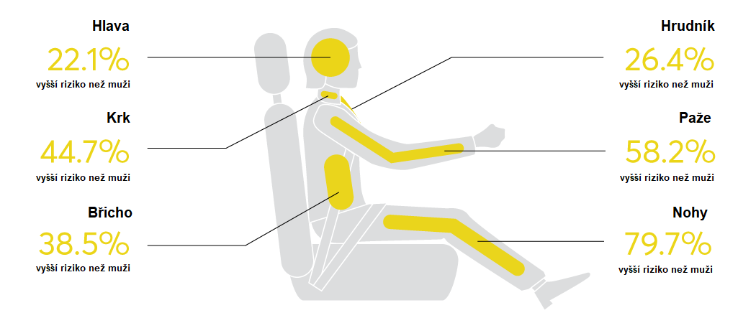
Pro záchranáře: crash testy

Slide 28
Gender v …
https://genderaveda.cz/jedna-velikost-nestaci/

Slide 29
Dotazy a připomínky?
dosedel@fss.muni.cz

